Slide 1

9. Plazma-Štvrté skupenstvo
veda pre život

Slide 2
Najdolezitejsia informacia
Svet okolo nás pozostáva z látok, ktoré sa vyskytujú obyčajne v troch látkových skupenstvách: pevné látky, kvapaliny alebo plyn (je to dané dané ich atomárnym zložením)
Zmeny teploty, či tlaku môžu viesť k vzájomným zmenám medzi týmito skupenstvami.
Každá fázová zmena je doprevádzaná istou energetickou stratou.

Slide 3
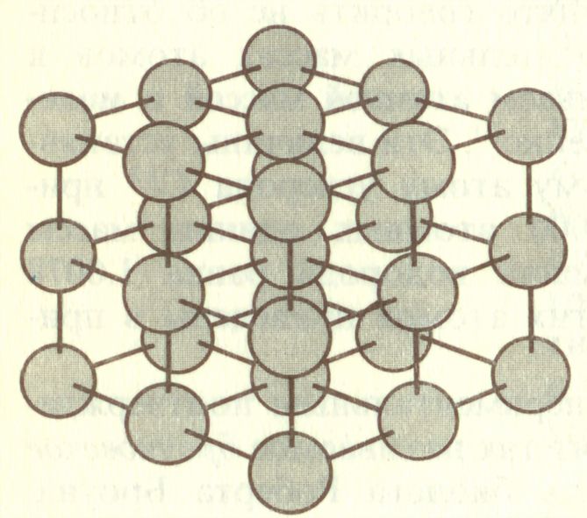
Pevné látky
atómy, či molekuly, ktoré tvoria pevnú látku sú pevne viazané tzv. slabou väzbou. U pevných látok je táto väzba najväčšia.
Prirodzené kmitanie častíc látky zodpovedajúce teplote látky je tak malé, že ich kinetická energia nie je dostatočná na prekonanie sily vzájomnej väzby. Preto pevné látky majú stály tvar. Stály objem je toho dôsledkom.

Slide 4
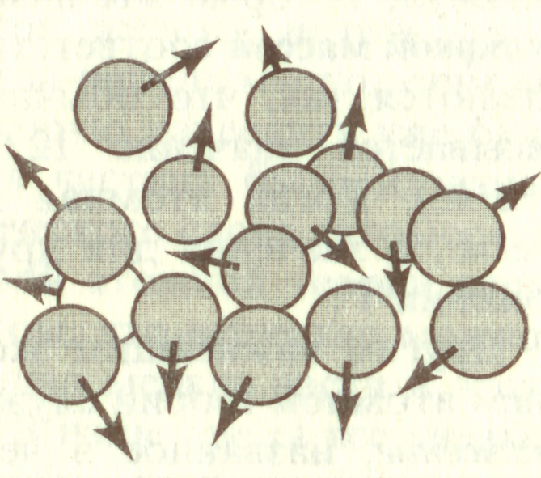
Kvapalné skupenstvo
Majú stály objem, ale ich tvar sa mení a prispôsobuje tvaru nádoby, v ktorej sa nachádzajú. Kvapalinu nie je možné stlačiť.
Častice v kvapaline môžu jedna po druhej kĺzať, avšak nemajú dostatok kinetickej energie na prekonanie sily väzby, na vzájomné odtrhnutie sa.

Slide 5
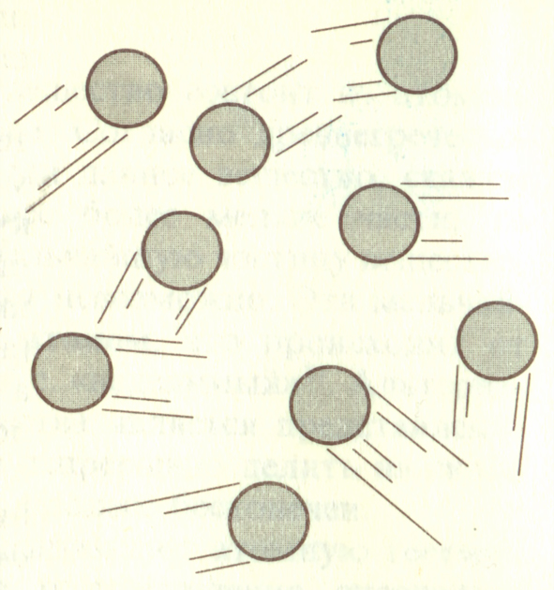
Plynné látky
Pri každom vdýchnutí vdychujeme vzduch - obecne plyn.
Plynné skupenstvo nemá stály tvar. Keďže je pomerne ľahko stlačiteľný, plyn nemá ani stály objem.
Pri danej teplote častice plynu kmitajú tak rýchlo, že nie sú už viazané silou vzájomnej väzby. Sú schopné plne sa rozptýliť vo vymedzenom priestore.

Slide 6
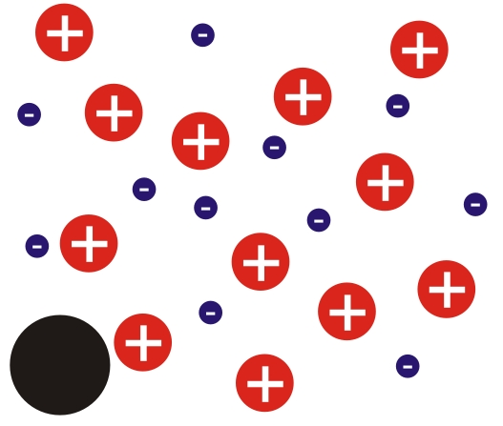
Plazma
Na svete sa však nachádza ešte jedno skupenstvo: plazma.
Aj keď plazma tvorí viac ako 99% hmoty vo vesmíre, na Zemi sa prirodzene takmer vôbec nevyskytuje.
Zato vo vesmíre, vo hviezdach, ale aj Slnku sú všetky častice v stave plazmy.

Slide 7
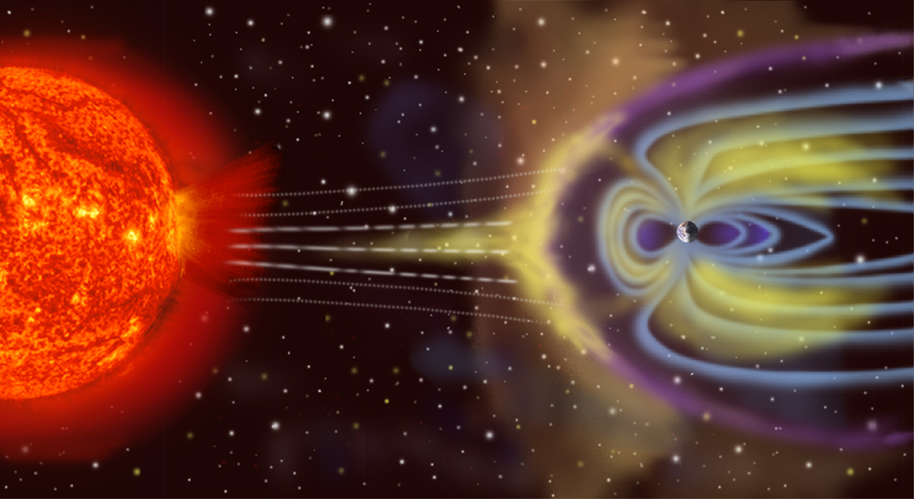
Plazma
Plazmu tvoria jadrá atómov (ióny), elektróny vytrhnuté z atómového obalu, ale aj neutrálne atómy, či molekuly.
Z hľadiska svojho správania ide o tzv. ionizovaný plyn, ktorý má elektromagnetické vlastnosti, pričom navonok je plazma kvázineutrálna. Plazma vykazuje kolektívne správanie, napríklad spoločné špecifické reakcie na elektromagnetické pole.

Slide 8
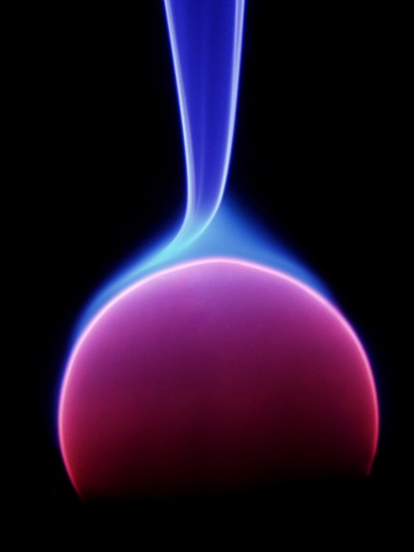
Plazma
Pokiaľ pre ostatné skupenstvá sú typické teploty od absolútnej nuly ( -273°C) po rádovo niekoľko tisíc stupňov Celsia, typické teploty plazmy sa pohybujú až okolo 10 miliónov °C.
Pri týchto teplotách sa už iné skupenstvá nevyskytujú.

Slide 9
Druhy plazmy (podľa teploty)
Vysokoteplotná plazma sa vyskytuje vo hviezdach, ale aj pri riadenej termonukleárnej syntéze.
Nízkoteplotnou plazmou nazývame výboj v žiarivkách, výbojkových lampách, či elektrickom oblúku. Pozor však, aj v nízkoteplotnej plazme je teplota elektrónového plynu rádovo okolo niekoľko tisíc °C.

Slide 10
Druhy plazmy (podľa ionizácie)
Slabo ionoizovaná
Aj slabo ionizovaná plazma so stupňom ionizácie na úrovni 1% môže reagovať na magnetické polia a byť vysoko vodivou pre elektrický prúd.
Silno ionoizovaná
Počet ionizovnaých častíc prevyšuje počet neutrálnych častíc

Slide 11
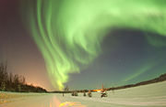

Kde nájdeme plazmu?
Prirodzené plazmové útvary:
plameň sviečky, či oheň
blesk - iskrový výboj,
polárna žiara,
Umelo vytvorené formy plazmy:
žiarivky s tlecím výbojom,
oblúkový výboj vo výbojkách, pri zváraní
plazmové televízory,
termonukleárna reakcia.

Slide 12
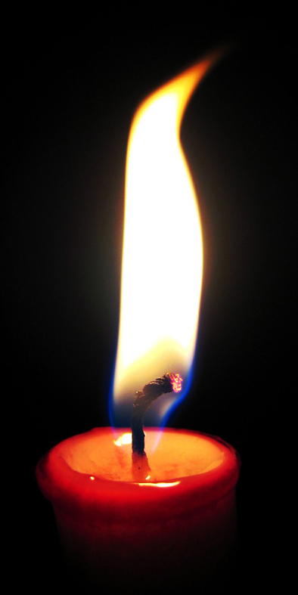
Sviečka / Oheň
Plazma vzniká zohrievaním okolitého vzduchu až po jeho ionizáciu, keď elektróny sú uvoľňované zo svojich pozícií v atómových obaloch.
Teplom emitované elektróny v tomto stave dlho neostávajú a pri ochladzovaní padajú na nižšie energetické hladiny - sú pohlcované kladne nabitými jadrami atómov.
Pri tom vyžarujú kvantá energie - fotóny rôznych vlnových dĺžok. Najviac v infračervenej oblasti.

Slide 13
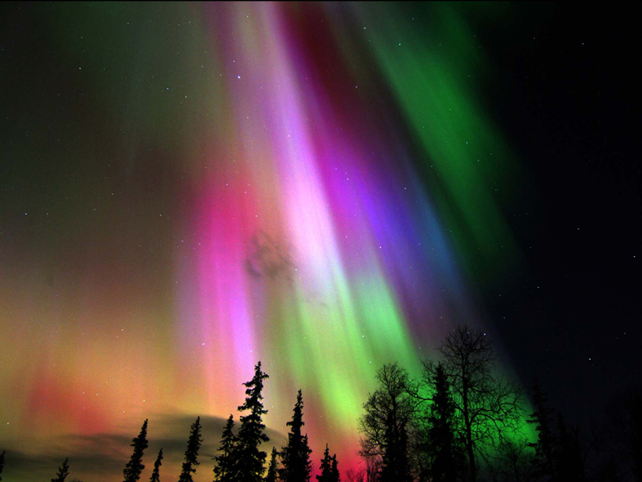
Polárna Žiara
Polárna žiara vzniká, keď elektricky nabité častice slnečného vetra, hlavne elektróny, ale aj protóny, alfa častice a niektoré ťažké ióny dopadajú na vrchnú vrstvu zemskej atmosféry. Náraz takejto častice spôsobí molekulám, či atómom v atmosfére ich vybudenie. Po krátkom čase po návrate molekuly do pôvodného energetického stavu je uvoľnená energia vo forme fotónu - svetla. Svetlo výrazne žiari, najmä na nočnej oblohe.

Slide 14
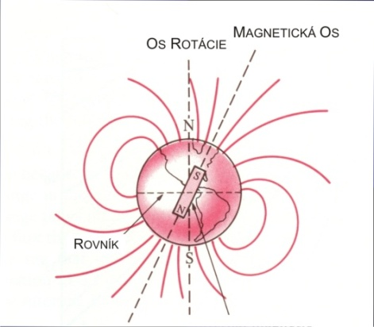
Polárna žiara
Tento jav sa vyskytuje hlavne v polárnych oblastiach. Dôvodom je, že magnetické pole Zeme smeruje častice slnečného vetra z rôznych častí zemegule k pólom. Slnečný vietor je totiž plazma, ktorá je elektricky nabitá a od Slnka sa pohybuje rýchlosťou až do 3 000 000 km/h. A preto aj slabé magnetické pole zeme (cca 10-5 T) dokáže rýchlo letiacu nabitú časticu vychyľovať Lorentzovou silou

Slide 15
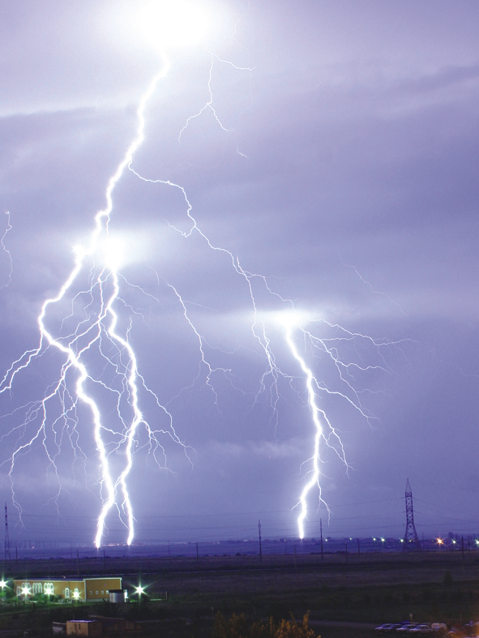
Blesk
Blesk je elektrický výboj v atmosfére vyrovnávajúci rozdielne elektrické náboje, ktoré vznikajú v mrakoch v dôsledku trenia čiastočiek vody, alebo ľadu.
Keď sa nahromadí dostatočne veľké množstvo kladného a záporného náboja na opačných koncoch mraku, tento potenciálny rozdiel sa vyrovná prebehnutím iskry - blesku.
Elektrostaticky sa však môže opačný náboj vytvoriť aj na zemi a blesk prebehne medzi mrakom a zemou.

Slide 16
Hrom
Sprievodným javom iskrového výboja je, že blesk emituje svetlo, ale aj elektromagnetické žiarenie vo vlnových dĺžkach rádiových vĺn, röntgenových lúčov a gama žiarenia.
Pri prudkom lokálnom prehriati vzduchu v riečišti bleskového výboja dochádza k expanzii vzduchu, ktorá sa prejaví vo forme hlasného zvuku – hromu.
Vieme odhadnúť kde udrel blesk.

Slide 17
Rýchlosť, teplota, prúdy
Napr. ak počujeme hrom po 3 s od záblesku, blesk udrel vo vzdialenosti 333m/s x 3 s = 1 km (rýchlosť zvuku vo vzduchu je 333 m/s pri 5°C).
Rýchlosť klinu blesku k zemi dosahuje rýchlosť až 160 000 km/h. Prúdy, ktoré tu tečú, sú okolo 30 000 Ampérov. Teplota v blesku je cca 28 000 °C, dostatočne veľa, aby sa tavila aj pôda.

Slide 18
Tlecí výboj
Tlecí výboj je jednou z najviac využívaných umelo produkovaných foriem plazmy na zemi. Hlavne pre jeho výrazné svetelné prejavy.
Tlecí výboj vzniká v trubici s vyčerpaným vzduchom na tlak rádovo stoviek Pascalov. Pri naložení vysokého napätia na elektródy v trubici (rádovo tisícky Voltov), vzniká medzi nimi silné elektrické pole.

Slide 19
Tlecí výboj
Z katódy teplom emitované elektróny sú týmto poľom urýchľované smerom ku kladnej anóde. Na svojej ceste však narážajú na iné chaoticky sa pohybujúce atómy.
Dochádza k lavínovej reakcii, k výboju.
Prejavom výboja je vyžarovanie svetla. To je v dôsledku rekombinácie vzbudených elektrónov, ktoré pri spätnom návrate na stabilnú pozíciu v atóme uvoľňujú prebytočnú energiu vo forme kvánt energie - svetelných fotónov.

Slide 20



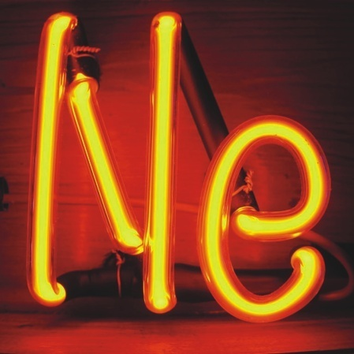
Svetlá istých vlnových dĺžok sú využívané pri výrobe rôzne sfarbených reklamných trubíc.
Pre ortuť Hg je charakteristická farba žltá, zelená, modrá a fialová.
Pre sodík Na je charakteristická silná žltá.
Pomocou spektrálnych čiar sa dá teda určiť, aký plyn vstupuje do výboja.

Slide 21
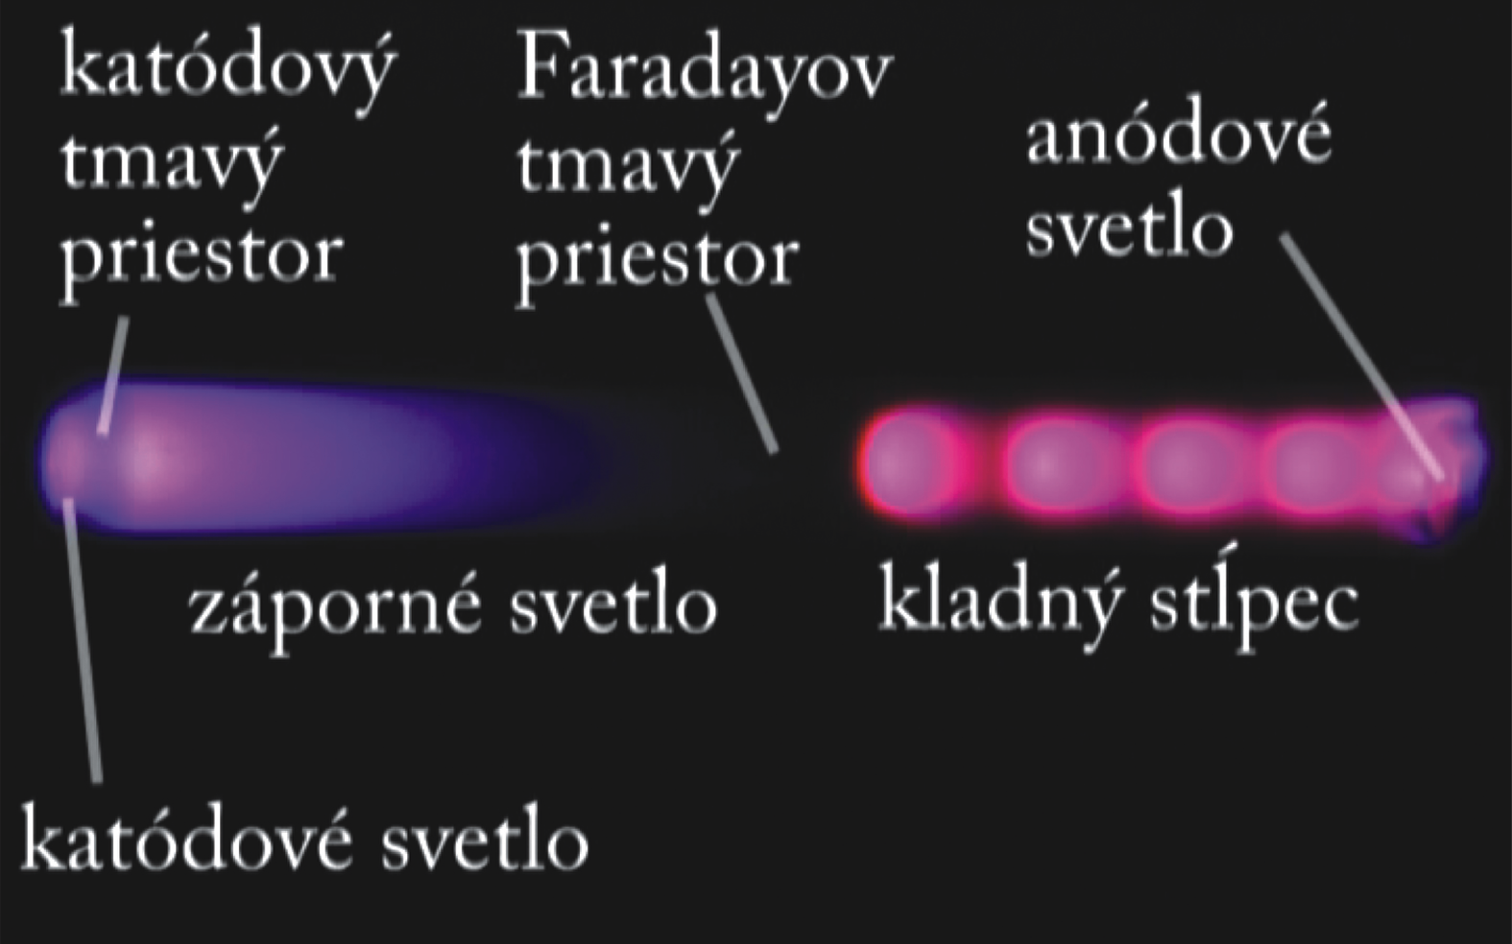
Kladný stĺpec
Kladný stĺpec je najintenzívnejše svietiaca časť tlecieho výboja. Charakteristický je prstnecami - miestami so silnejším vyžarovaním svetla.

